Slide 1




Slide 2
呼叫时
5秒后
20秒后

Slide 5
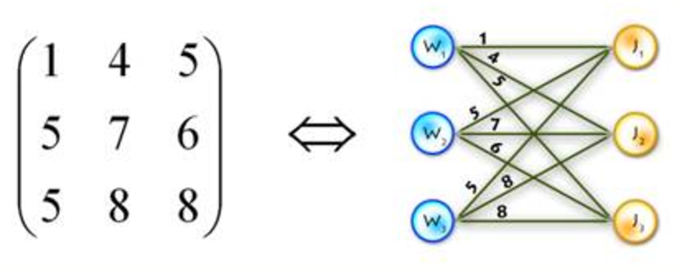
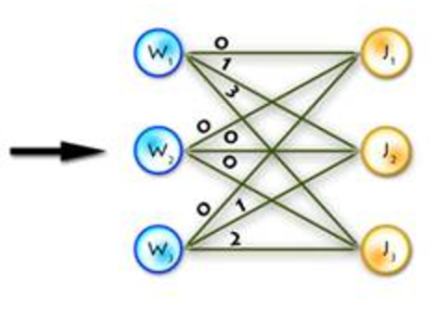
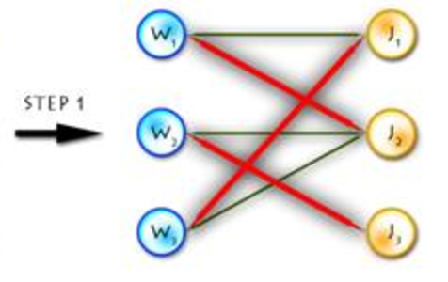

Slide 7
A
B
100订单
50%
60订单
50%

